Slide 1
Krízy v rodine
Rodina je základná jednotka spoločnosti.
Je to malá sociálna skupina, ktorá je pre
spoločnosť nesmierne dôležitá. Je to jej
základný stavebný kameň
Pre 6. ročník ZŠ
Občianska náuka

Slide 2
Aká je kvalitná rodina?
Kvalita života rodiny spočíva vo vzájomnom súlade medzi jej členmi. V spolupatričnosti a spoluzodpovednosti za rodinu.

Slide 3
Problémové situácie
Rodina bežne rieši rozličné problémy. Od bežných až po tie vážnejšie. A práve v takýchto situáciách sa ukáže „sila a slabosť“ rodiny.
Čo myslíte s akými problémami sa potýka bežná rodina?

Slide 4
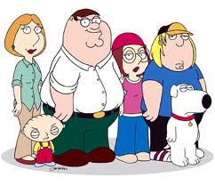
Čo všetko rieši rodina?
Rodina môže riešiť rozličné problémy, ktoré môžu a nemusia ovplyvniť jej fungovanie ako napr. zmeny zamestnania, choroby, nedostatok financií a pod
Deti s pomocou rodičov sú schopné takéto
problémy zvládnuť

Slide 5
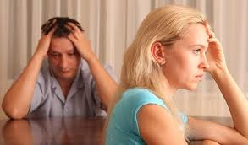
Čo je to rodinná kríza?
Ťažká, zhoršená situácia
Existuje mnoho definícií rodinnej krízy ako napr. zlyhanie rodiny v plnení jej tradičných funkcií alebo ako úpadok rodinných vzťahov...rodina prestáva byť funkčná a vtedy hovoríme o dysfunkčnej rodine = nefunkčnej rodine

Slide 6
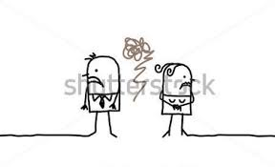
Aké krízy v rodine poznáme?
Bezpochyby medzi najzávažnejšie krízy v rodine, ktoré zasiahnu dieťa patrí rozvod rodičov (je to zákonný zánik manželstva)
Ale aj vážna choroba či úmrtie člena rodiny môže vyústiť do vážnej rodinnej krízy

Slide 7
Je to kvôli mne!
Dieťa počas rodinnej krízy prechádza troma fázami, ktoré idú postupne za sebou:
Sebaobviňovanie („ja som všetkému na vine“)
Zlosť („hnevám sa na mamu, otca, seba na celý svet...“
Vyrovnanie sa zo situáciou (alebo sa nedokáže zo situáciou vyrovnať)

